Slide 1
KoN2027, Arbetsmöte prefekter
2026-09-09
KoN-sekretariatet

Slide 2
Agenda
Välkomna!
Tidsplan KoN2027
Diskussion och erfarenhetsutbyte – t.ex. kontextbeskrivning och planering av platsbesök
Nästa steg i KoN-processen
Övriga frågor
Avslut

Slide 3
Kvalitet och Nytta 2027 - ramverket
Målbild för KoN2027
Institutionerna utformar processen utifrån egna förutsättningar och behov
Externa ögon på verksamheten – grund för strategisk diskussion. ”Kritiska vänner”
Framåtsyftande - identifiera utvecklingsmöjligheter

Slide 4
Tidslinje
Panelrapport – reflektion och rekommendationer
Paneler
klara
Nulägesanalys – inkl. resultat och åtgärder utifrån KoN
19 nov -
Intro-möte paneler
Fysiska panelbesök
mars-juni 2027
Förslag paneler
2025
2026
2027
2028
Förmöte/planering panel/inst
Dialoger – inst/fak fak/univ
Mallar och underlag arbetas fram
Förankring
Prefekter
Institutioner
LR
FUR
SAR
FOMAR
30 oktober -
Institutionernas:
Kontextbeskrivning (eng)
Kvalitetsrapport (eng)
Kvalitetsrapport forsk. utbild. (eng)

Slide 5
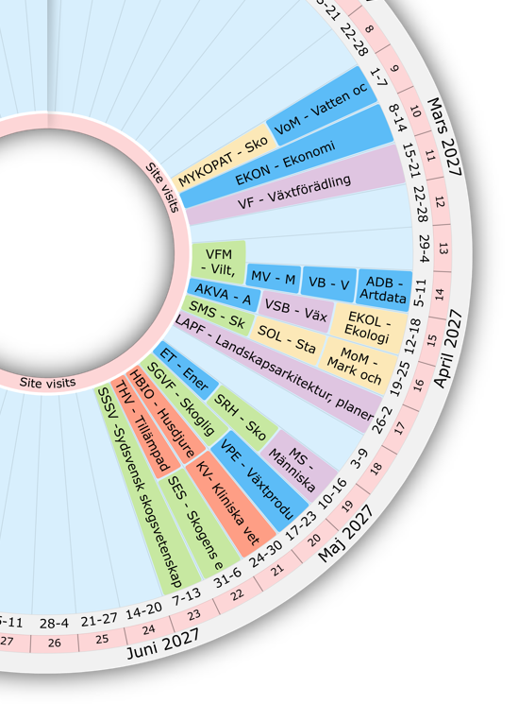
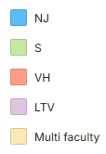

Slide 6
Panelernas förutsättningar och uppdrag
    Underlag till panelerna inför platsbesöken
    Senaste kvalitetsrapport (översatt till engelska) – Fo/Foma + FoUtb
    Verksamhetsdata (personal, pengar, publikationer)
    Kontextbeskrivning (inklusive utmaning/behov som inst vill lyfta med panelen)
    Dialoger före och under panelbesök
  Förmöte mellan institutionen och panelen – planering/dialog inför platsbesöket
  Platsbesök inkl. avslutande sammanfattande möte med preliminära rekommendationer
En panelrapport per institution (färdig senast 2 veckor efter platsbesök)
  Analys och reflektioner kring forskningens kvalitet och nytta (samt foma i förekommande fall)
  Panelrapport strukturerad utifrån samma kvalitetsområden som institutionens kvalitetsrapporter
  SWOT-analys -> Framåtsyftande rekommendationer utifrån förutsättningar

Slide 7
Agenda
Välkomna!
Tidsplan KoN2027
Diskussion och erfarenhetsutbyte – t.ex. kontextbeskrivning och planering av platsbesök
Nästa steg i KoN-processen
Övriga frågor
Avslut

Slide 8
Kommande steg i processen
Kontakt mellan Akademikonferens och paneldeltagare för reseplanering
30 oktober – sista dag för inlämning av kontextbeskrivningarna + kvalitetsrapporter
Början av november - Underlag till panelerna skickas ut
19 november – rektors välkomst/informationsmöte med panelerna

Slide 9

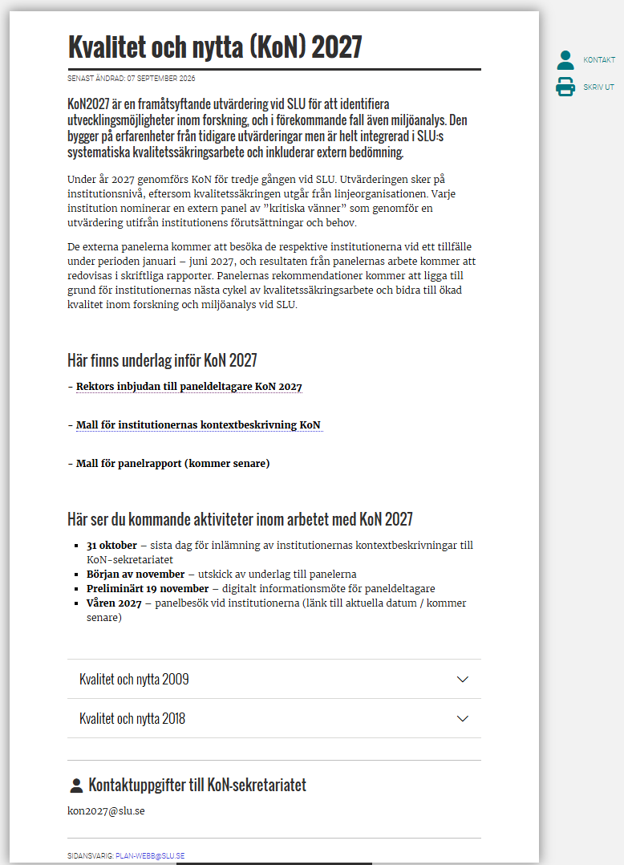
Medarbetarwebben:
Organisation & styrning –Systematiskt kvalitetsarbete vid SLU – KoN2027
kon2027@slu.se

Slide 11
Q & A efter mötet:
Q: Tidigare kvalitetsrapporter för fo/foma och fo/utb som underlag till panelerna, hur är tanken med dessa rapporter? Hur kopplar de an till institutionernas kontextbeskrivningar?
A: Kvalitetsrapporterna är tänkta att utgöra förberedande underlag för panelerna. Även om rapporterna i vissa fall upplevs som utdaterade och interna så utgör de en tillbakablick på institutionens verksamhet, samt ger panelen en förståelse för hur KoN dockar in i det pågående systematiska kvalitetsarbetet. Kvalitetsrapporterna behöver översättas till engelska (om panelen är internationell) och kan i vissa fall behöva förtydligas för att öka panelernas förståelse.
Kontextbeskrivningen, som ett övergripande underlag, kan kommentera/referera till kvalitetsrapporterna och beskriva vad som ev. är aktuellt/inaktuellt, samt hur t.ex. fo.utb samspelar med forskningen. Kontextbeskrivningarnas syfte är att ge panelerna en möjlighet att sätta sig in i institutionernas verksamhet. Beskrivningarna ska i sig inte bedömas och behöver inte vara perfekta!

Slide 12
Q & A efter mötet (forts.):
Q: Förmöten med panelerna - varför, när och hur?
A: Förmöten kan med fördel genomföras för att planera och göra platsbesöken så ”effektiva” som möjligt. En ordentlig förberedelse med avstämning med panelen innan platsbesöket ger möjlighet för institutionen att förtydliga och klargöra vad man önskar få ut av platsbesöket. I de fall det blir en lång tidsperiod mellan distribution av underlag och de faktiska platsbesöken finns även möjlighet att använda förmöten till att uppmärksamma panelen om ev. förändringar jmf. med beskrivningar i underlagen. Det är institutionerna själva som tar initiativ till och kallar till förmöten med sina paneler.

Slide 13
Q & A efter mötet (forts.):
Q: Hur och när kommer institutionernas underlag att distribueras till panelerna?
A: Allt underlag kommer att distribueras till panelerna från KoN-sekretariatet i november. Panelerna kommer i samband med att underlagen distribueras att få en beskrivning av vad de olika underlagen har för betydelse/ursprung.
Q: Kommer det i mallen för panelrapporten att finnas plats för reflektioner/rekommendationer kring de frågor som institutionen lyft till panelen i sin kontextbeskrivning?
A: KoN-sekretariatet tar med sig detta behov i arbetet med rapportmallen.

Slide 14
Q & A efter mötet (forts.):
Q: När sker rektors välkomst/informations-möte med panelerna?
A: Det kommer inom kort att gå ut en inbjudan till samtliga paneldeltagare från rektor till ett digitalt webbinarium den 19 nov klockan 15:30. Till detta möte webbinarium kommer även prefekterna få en inbjudan.
Q: Finns intresse för ett uppföljande arbetsmöte med prefekterna för att utbyta erfarenheter inför platsbesöken?
A: Det fanns på mötet ett intresse av att träffas igen inom prefektgruppen lite närmare inpå platsbesöken. KoN-sekretariatet kallar till ett nytt arbetsmöte i jan/feb 2027.

Slide 15
Q & A efter mötet (forts.):
Q: Finns det någon webbsida med information och underlag för KoN?
A: Ja, det finns en sida på SLU:s medarbetarwebb med information om KoN (mest tänkt för internt bruk). På denna sida kommer även PPT från arbetsmötet med prefekterna att läggas upp. KoN-sekretariatet ser även över möjlighet att dela upplägg från tidigare KoN-utvärderingar på webbsidan som inspiration, vilket efterfrågades under mötet.
För kontakt med KoN-sekretariatet används mailadress: KoN2027@slu.se

